Slide 1



















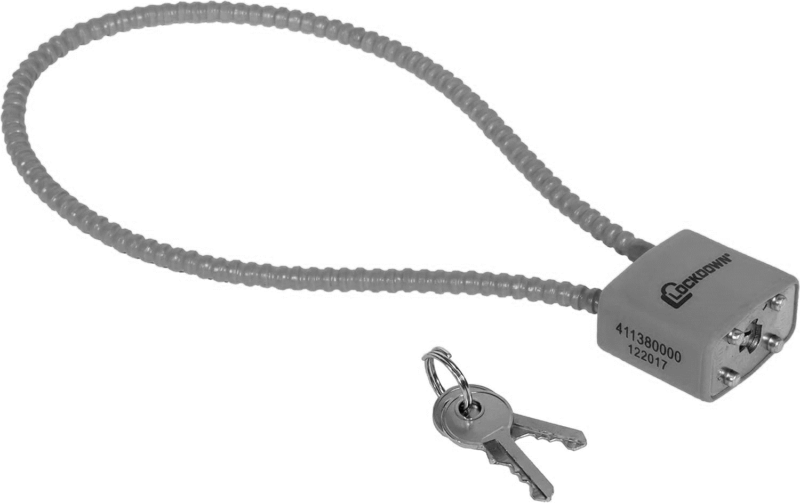
¿Cuáles son tus cosas favoritas de tu hijo? _________________________________________________
¿Cuál es su mayor fortaleza como cuidador? _______________________________________________________
Contamos con un equipo in situ de abogados, trabajadores de salud conductual, trabajadores sociales, trabajadores de salud comunitarios y tenemos información sobre recursos en su comunidad.
--- Marque las casillas a continuación si desea recursos o ayuda adicionales ---
Recursos de alimentación
Facturas de servicios o avisos de corte de servicio
Transporte a las citas médicas
Temas escolares o de cuidado infantil
Seguro de salud para cualquier miembro de la familia
Preparación de impuestos gratuita
Inquietudes emocionales o conductuales (sobre usted o su hijo)
Temas de seguridad (para usted o su hijo)
Desalojo o amenaza de perder el hogar
Hogar poco seguro o reparaciones
Custodia
Manutención
Separación o divorcio
Inmigración
Beneficios de seguro social (SSI)
Otros beneficios (WIC, SNAP, efectivo)
Contrato de arrendamiento marque la(s) casilla(s) a continuación si desea GRATIS:
Narcan (Seguro, medicamento que revierte el efecto de los opioides)
Receta para goma de mascar/parche de nicotina
Cerradura de arma
Ninguna de las anteriores
Por favor marque aquí si desea hablar sin su hijo
Staff only: MRN ____________________ DATE ______________

Slide 2
STAFF ONLY: PLEASE, check the box(es) that apply with this FRG
[ ] No Needs
[ ] .cucsdh on AVS (please mark which)
[ ] Food [ ] Utility [ ] Transportation [ ] Childcare [ ] Insurance [ ] Tax Prep [ ] CBH
[ ] Social Work in-person [ ] Gave social work number/secure messaged
[ ] MLP in-person [ ] Gave MLP info (handout or newsletter)
[ ] BHN/CBH in-person [ ] Did BHN referral in EPIC
[ ] CHW in-person [ ] Did CHW referral in EPIC
[ ] NRT Prescribed
[. ] Narcan Given
[. ] Gun Lock given

